Slide 1
第2章 高频小信号放大电路
主要内容和要求：
掌握高频小信号谐振放大器的基本电路，Y参数下对谐振放大器的分析；多级单调谐放大器与单级谐振放大器的比较；
掌握谐振放大器的稳定性；
了解宽带放大器及展宽频带的方法；了解可控增益放大器。

Slide 2
第2章 高频小信号放大电路
2.1 概述
2.2 谐振放大器
2.3 宽频带放大器
2.4 集成高频小信号放大电路
2.5 章末小结

Slide 3
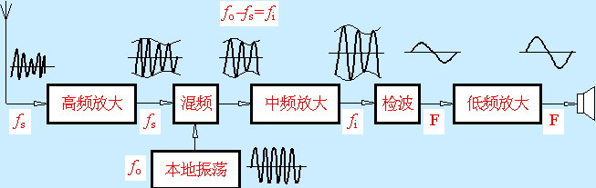
2.1 概述
1.高频小信号放大器的特点
① 频率较高
中心频率在几百KHZ到几GHZ
② 小信号
信号较小，工作在线性范围内(甲类放大器)

Slide 4
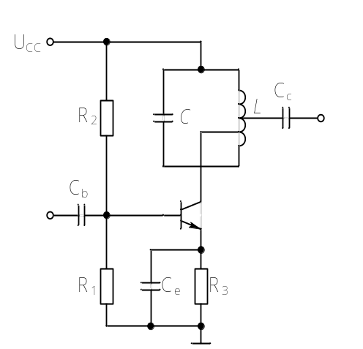
2. 高频小信号放大器的分类
按所用的器件：
晶体管（BJT)、场效应管（FET)、集成电路（IC)
按频谱宽度：
窄带放大器和宽带放大器
按电路形式：
单级放大器和级联放大器
按负载性质：
谐振放大器和非谐振放大器，谐振放大器是采用谐振回路作负载的放大器，具有放大、滤波和选频的作用。

Slide 5
§窄频带放大电路：对中心频率在几百千赫兹到几吉赫兹, 频谱宽度在几千赫兹到几兆赫兹内的微弱信号进行线性放大。（电压增益和选频能力。）它有两种主要类型： 以分立元器件为主的谐振放大器和以集成电路为主的集中选频放大器。 
§宽频带放大电路：对频带宽度为几兆赫兹甚至几吉赫兹以上的微弱信号进行线性放大。（下限截止频率很低，上限截止频率很高）。为了展宽工作频带, 不但要求有源器件的高频性能好, 而且在电路结构上采取了一些改进措施。

Slide 6
2.2 谐 振 放 大 器（窄带）
组成：由晶体管、 场效应管或集成电路与ＬＣ并联谐振回路组成。
应用：广泛用于广播、 电视、 通信、 雷达等接收设备中, 其作用是将微弱的有用信号进行线性放大并滤除不需要的噪声和干扰信号。
主要性能指标：电压增益、 通频带、 矩形系数和噪声系数。  本节仅分析由晶体管和LC回路组成的谐振放大器。

Slide 7
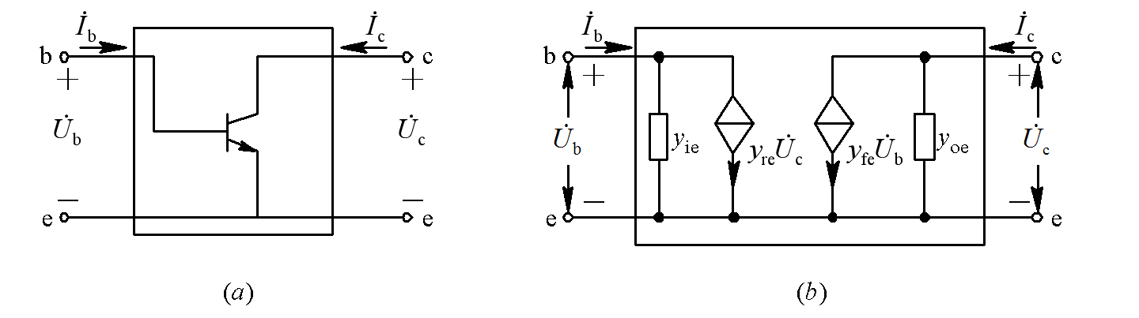
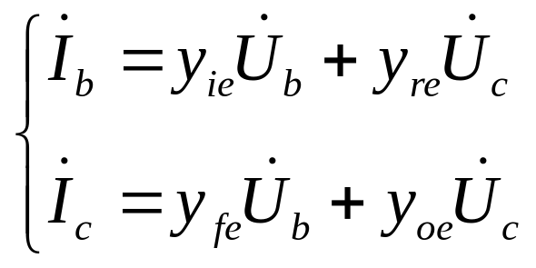
由于谐振放大器的工作频段高且较窄（晶体管的结电容不能忽略）， 故采用晶体管Y参数等效电路进行分析比较合适。
现以共发射极接法的晶体管为例, 将其看作一个双口网络, 如图2．2．1所示, 相应的Ｙ参数方程为
图 2.2.1 晶体管共发射极Y参数等效电路
(2.2.1)

Slide 8
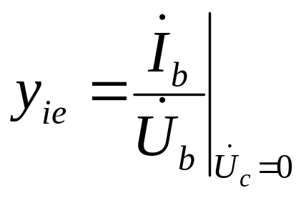
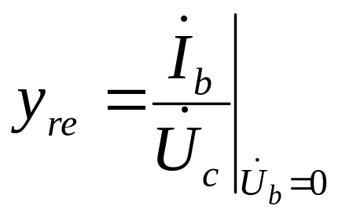
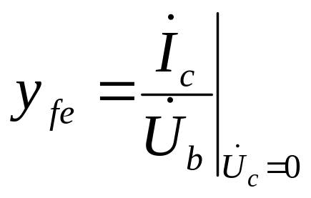
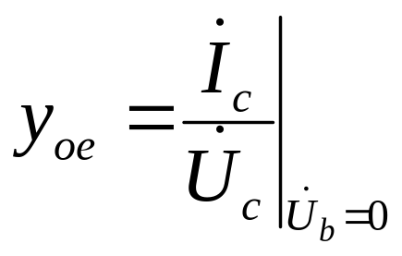
其中, 输入导纳为
反向传输导纳为
正向传输导纳为
输出导纳为

Slide 9
.
受控电流源y_{fe}U_{b}表示输入电压对输出电流的控制作用（正向控制）。ｙ_{fe}越大, 表示晶体管的放大能力越强；
受控电流源 y_{re}U_{c}表示输出电压对输入电流的控制作用（反向控制）； y_{re}越大, 表示晶体管的内部反馈越强。y_{re}的存在对实际工作带来很大危害, 是谐振放大器自激的根源, 同时也使分析过程变得复杂, 因此应尽可能使其减小或削弱它的影响。
.

Slide 10
晶体管的Ｙ参数可以通过测量得到
根据Ｙ参数方程, 分别使输出端或输入端交流短路, 在另一端加上直流偏压和交流测试信号, 然后测量输入端或输出端的交流电压及交流电流的振幅和相位, 将这些测量值代入式Y参数方程中就可求得四个导纳参数。 所以，Y参数又称为短路导纳参数.
通过查阅晶体管手册也可得到各种型号晶体管的Ｙ参数
为了分析方便，晶体管Ｙ参数中输入导纳和输出导纳通常可写成用电导和电容表示的直角坐标形式, 而正向传输导纳和反向传输导纳通常可写成极坐标形式, 即
y_{ie}=g_{ie}+jωC_{ie} y_{oe}=g_{oe}+jωC_{oe}
y_{fe}=|y_{fe}|∠φ_{fe} y_{re}=|y_{re}|∠φ_{re}
（2.2.2）

Slide 11

单选题
2分
1.表征晶体管的放大能力的参数是（）
A
y_{ie}
B
y_{oe}
C
y_{fe}
D
y_{re}
提交

Slide 12
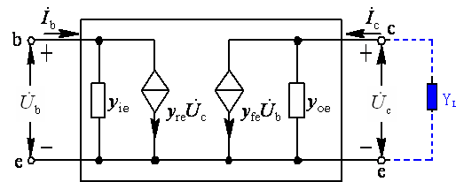
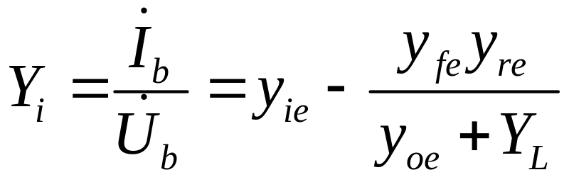
 图中，若c、e极之间接有负载Y_{L}，现利用Y参数推导晶体管b、e极之间的输入导纳Y_{i}。 因为I_{c}=-Y_{L}U_{c}，代入式（ 2.2.1 ）后，经过整理，可求得 此时晶体管的输入导纳：
结论：由于反向传输导纳y_{re}的存在，晶体管输入导纳不仅与y_{ie}有关，还与其他Y参数和负载有关。

Slide 13
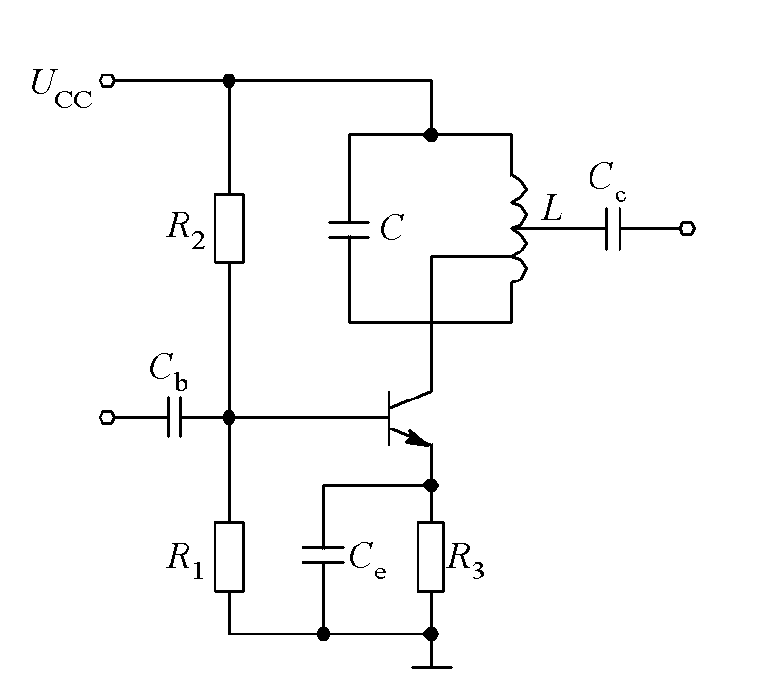
2.2.1 单管单调谐放大器
１． 电路组成及特点
图2.2.2是一个典型的单管单调谐放大器，组成：
（1）Ｃ_{b}与Ｃ_{c}是耦合电容, Ｃ_{e}是旁路电容。
（2）LC并联谐振回路作为晶体管的集电极负载；（回路的耦合方式）。
（3）R₃发射极直流负反馈电阻，R₁ R₂直流偏置电阻。
图 2.2.2 单管单调谐放大电路

Slide 14
多选题
2分
2.谐振放大器属于（）
A
宽带放大器
B
窄带放大器
C
单级放大器
D
多级放大器
提交

Slide 15
多选题
1分
3.谐振放大器是采用谐振回路作负载的放大器，具有（）功能
A
放大
B
选频
C
阻抗变换
D
滤波
提交

Slide 16
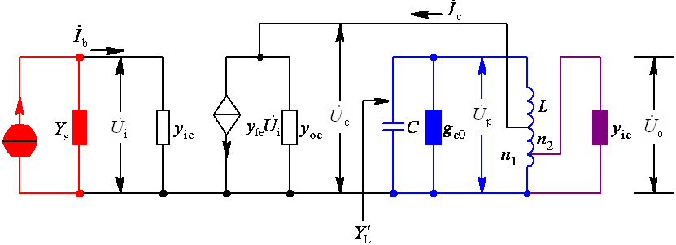
2.电路性能分析(主要包括增益、通频带和矩形系数)
单管单调谐放大器的Y参数等效电路
图中：
(1)晶体管部分采用了Ｙ参数等效电路, 忽略了反向传输导纳ｙre的影响。
(2)输入信号源用电流源Is并联导纳Ｙs表示.
(3)负载假定为另一级相同的单调谐放大器,所以用晶体管输入导纳ｙie表示。

